Slide 1
Особенности преподавания физики и астрономии в контексте реализации обновленных ФГОС ООО, ФГОС СОО и введения ФООП
Яковлева Надежда Геннадьевна, старший преподаватель кафедры общего образования ГАУ ДПО "Институт развития образования Пермского края"

Slide 2
План вебинара.
1.
Федеральные рабочие программы по физике.
3.
Формирование и оценка функциональной грамотности.
2.
4.
Федеральный перечень учебников по физике.
Информационные ресурсы в помощь учителю.

Slide 3
Федеральная рабочая программа по физике и конструктор рабочих программ.

Slide 4
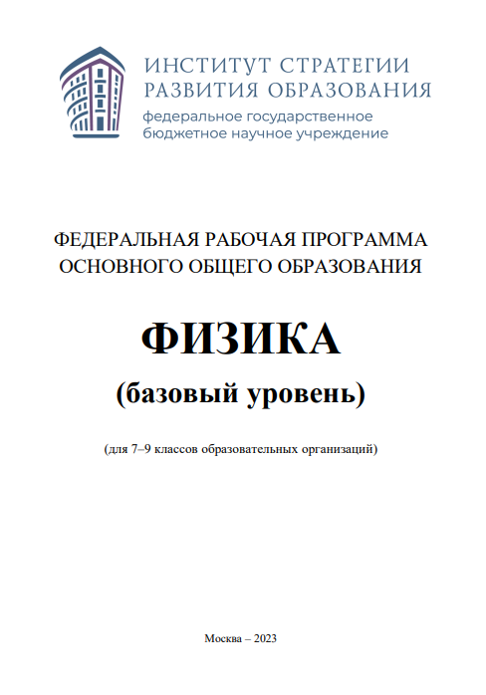
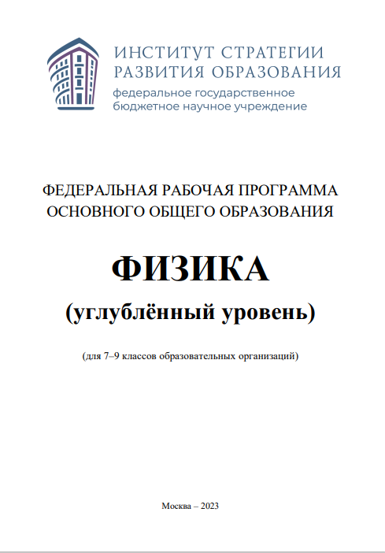
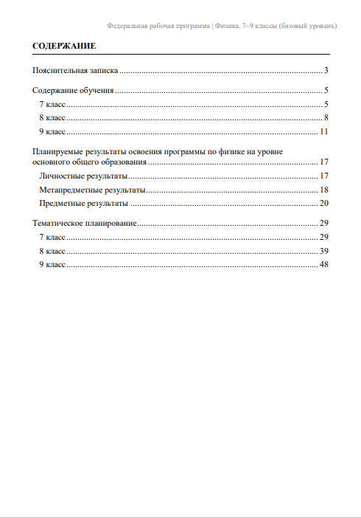
ФГОС ООО (2021). Федеральная рабочая программа по физике (базовый и углубленный уровни)

Slide 5
ФГОС ООО (2021). Федеральная рабочая программа по физике (базовый и углубленный уровни)*
*В соответствии с ФГОС ООО физика является обязательным предметом на уровне основного общего образования

Slide 6
ФГОС ООО (2021). ФРП по физике (базовый и углубленный уровни). Содержание курса.

Slide 7
ФРП по физике (базовый уровень). Изучаемые явления и процессы по параллелям в сравнении с ПООП 2015 года.
7 класс | 8 класс | 9 класс

Slide 8
Расширение содержания при углубленном изучении физики по сравнению с содержанием для базового уровня

Slide 9
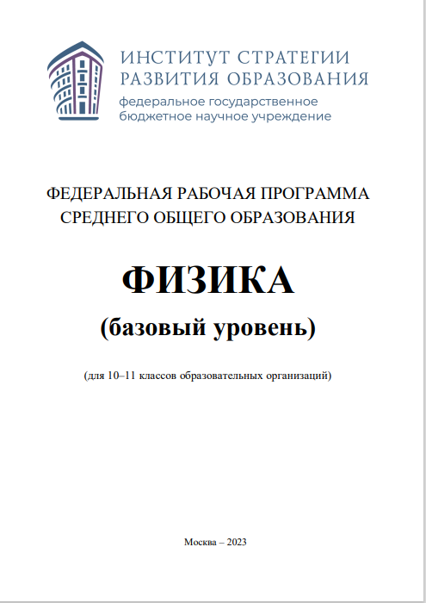
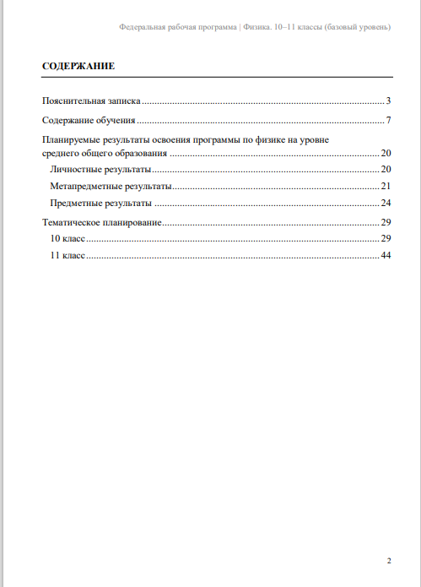
ФГОС СОО (2022). Федеральная рабочая программа по физике (базовый и углубленный уровни)

Slide 10
ФГОС СОО. Федеральная рабочая программа по физике (базовый и углубленный уровни)*
*В соответствии с ФГОС ООО физика является обязательным предметом на уровне среднего общего образования

Slide 11
ФГОС СОО. ФРП по физике: содержание (базовый и углубленный уровни)

Slide 12
Федеральный перечень учебников по физике.

Slide 13
Федеральный перечень учебников 2023-2024 уч. гг. ООО
1.2.5.1. Физика (учебный предмет)
1.2.5.1.7.1.1
Перышкин А.В.
Физика 7 ООО "ДРОФА" drofa-ventana.ru/expertise/umk-104
1.2.5.1.7.2.1 Перышкин А.В.
Физика 8 ООО "ДРОФА" drofa-ventana.ru/expertise/umk-104 1.2.5.1.7.3.1 Перышкин А.В., Гутник Е.М. Физика 9 ООО "ДРОФА" drofa-ventana.ru/expertise/umk-104

Slide 14
Федеральный перечень учебников 2023-2024 уч. гг. СОО
1.3.5.1. Физика (базовый уровень)
(учебный предмет)
1.3.5.1.8.1.1
Мякишев Г.Я., Петрова М.А., Степанов С.В. и др. Физика (базовый уровень) 10 ООО "ДРОФА" drofa-ventana.ru/expertise/umk-170 1.3.5.1.8.2.1 Мякишев Г.Я., Петрова М.А., Угольников О.С. и др. Физика (базовый уровень) 11 ООО "ДРОФА" drofa-ventana.ru/expertise/umk-170

Slide 15
Федеральный перечень учебников 2023-2024 уч. гг. СОО
1.3.5.2. Физика (углубленный уровень) (учебный предмет)
1.3.5.2.3.1.1
Мякишев Г.Я., Синяков А.З. Физика: Механика (углубленный уровень) 10
ООО "ДРОФА" drofa-ventana.ru/expertise/umk-169 1.3.5.2.3.2.1 Мякишев Г.Я., Синяков А.З. Физика: Молекулярная физика. Термодинамика (углубленный уровень)
10 ООО "ДРОФА« drofa-ventana.ru/expertise/umk-169 1.3.5.2.3.3.1 Мякишев Г.Я., Синяков А.З. Физика: Электродинамика (углубленный уровень)
10 – 11 ООО "ДРОФА" drofa-ventana.ru/expertise/umk-169 1.3.5.2.3.4.1 Мякишев Г.Я., Синяков А.З. Физика: Колебания и волны (углубленный уровень) 11
ООО "ДРОФА" drofa-ventana.ru/expertise/umk-169 1.3.5.2.3.5.1 Мякишев Г.Я., Синяков А.З. Физика: Оптика. Квантовая физика (углубленный уровень) 11
ООО "ДРОФА" drofa-ventana.ru/expertise/umk-169

Slide 16
Формирование и оценка функциональной грамотности.

Slide 17
Общероссийская оценка по модели международного исследования PISA.
Участники: 15 школ Пермского края
Классы: 8-е классы
Сроки проведения: Февраль – апрель 2023 г.
Виды диагностики: стартовая и итоговая.
Площадка: банк заданий по направлениям ФГ на портале Российской электронной школы (РЭШ): https://fg.resh.edu.ru/
Для предварительного просмотра заданий: банк заданий по оценке функциональной грамотности, разработанный Институтом стратегии развития образования РАО: http://skiv.instrao.ru/bank-zadaniy/

Slide 18
Федеральный мониторинг по функциональной грамотности. Результаты по Пермскому краю. КЗ «Исследуем Марс»
№ задания | Что оценивается в задании (объект оценки) | Балл за задание | Процент выполнения (Регион) | Процент выполнения (Страна)
1 | Анализировать, интерпретировать данные и делать соответствующие выводы | 2 | 26% | 35%
2 | Анализировать, интерпретировать данные и делать соответствующие выводы | 1 | 41% | 54%
3 | Применять соответствующие естественно-научные знания для объяснения явления | 1 | 58% | 68%
4 | Выдвигать объяснительные гипотезы и предлагать способы их проверки | 1 | 49% | 61%
5 | Анализировать, интерпретировать данные и делать соответствующие выводы | 1 | 55% | 65%

Slide 19
Федеральный мониторинг по функциональной грамотности. Результаты по Пермскому краю. КЗ «Садимся на Марс»
№ задания | Что оценивается в задании (объект оценки) | Балл за задание | Процент выполнения (Регион) | Процент выполнения (Страна)
1 | Применять соответствующие естественно-научные знания для объяснения явления | 2 | 23% | 31%
2 | Анализировать, интерпретировать данные и делать соответствующие выводы | 1 | 63% | 68%
3 | Применять соответствующие естественно-научные знания для объяснения явления | 1 | 59% | 64%
4 | Предлагать или оценивать способ научного исследования данного вопроса | 1 | 48% | 57%
5 | Анализировать, интерпретировать данные и делать соответствующие выводы | 1 | 30% | 37%

Slide 20
Федеральный мониторинг по функциональной грамотности. Результаты по Пермскому краю. КЗ «Мусорный остров – 1»
№ задания | Что оценивается в задании (объект оценки) | Балл за задание | Процент выполнения (Регион) | Процент выполнения (Страна)
1 | Распознавать, использовать и создавать объяснительные модели и представления | 1 | 37% | 44%
2 | Делать и научно обосновывать прогнозы о протекании процесса или явления | 1 | 26% | 35%
3 | Описывать или оценивать способы, которые используют ученые, чтобы обеспечить надежность данных и достоверность объяснений | 2 | 27% | 34%
4 | Анализировать, интерпретировать данные и делать соответствующие выводы | 2 | 65% | 71%
5 | Распознавать, использовать и создавать объяснительные модели и представления | 1 | 37% | 44%

Slide 21
Федеральный мониторинг по функциональной грамотности. Результаты по Пермскому краю. КЗ «Мусорный остров – 2»
№ задания | Что оценивается в задании (объект оценки) | Балл за задание | Процент выполнения (Регион) | Процент выполнения (Страна)
1 | Распознавать, использовать и создавать объяснительные модели и представления | 1 | 18% | 22%
2 | Анализировать, интерпретировать данные и делать соответствующие выводы | 2 | 57% | 62%
3 | Предлагать или оценивать способ научного исследования данного вопроса | 2 | 34% | 40%
4 | Делать и научно обосновывать прогнозы о протекании процесса или явления | 1 | 47% | 52%
5 | Распознавать, использовать и создавать объяснительные модели и представления | 1 | 18% | 22%

Slide 22
Региональные мониторинги по функциональной грамотности в 2023-2024 уч. гг.
Организация и проведение регионального мониторингового исследования по направлению математическая грамотность (7 и 8 классы в форме онлайн-тестирования) | Ноябрь-декабрь 2023 г.
Организация и проведение регионального мониторингового исследования по направлению финансовая грамотность (обучающиеся 8 классы в форме онлайн-тестирования) | февраль 2024 г.
Комплексная оценка функциональной грамотности (естественнонаучная грамотность, читательская грамотность) с использованием инструментария, разработанного на основе Банка заданий для формирования и оценки функциональной грамотности обучающихся (7 классы в форме онлайн-тестирования) | февраль 2024 г.
Мониторинг организации и проведения оценки функциональной грамотности в образовательных организациях Пермского края с использованием инструментария, разработанного на основе Банка заданий для формирования и оценки функциональной грамотности обучающихся основной школы по математической, естественно-научной, читательской грамотности (созданного ФГБНУ «ИСРО РАО») | Апрель-май 2024
Мониторинг достижения высокого уровня метапредметной подготовки обучающихся 9 классов общеобразовательных организаций региона, осваивающих образовательные программы основного общего образования по результатам прохождения ГИА | Июль-август 2024

Slide 23
Информационные ресурсы в помощь учителю.

Slide 24
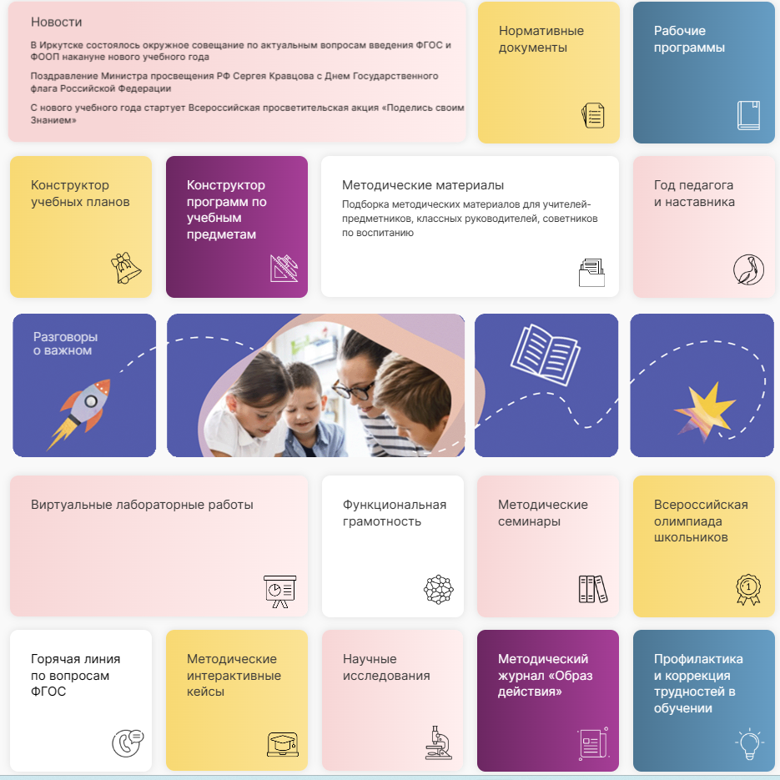
В помощь учителю: https://edsoo.ru/
Нормативные документы
Рабочие программы по учебным предметам
Конструктор рабочих программ
Тематический классификатор содержания образования
Методические материалы (федеральные уроки для школьников, методические рекомендации, методические видео уроки)
Виртуальные лабораторные работы
Научные исследования…

Slide 25
В помощь учителю: виртуальные лабораторные работы https://edsoo.ru/

Slide 26
В помощь учителю: сетевое сообщество педагогов Пермского края (perm.ru)

Slide 27
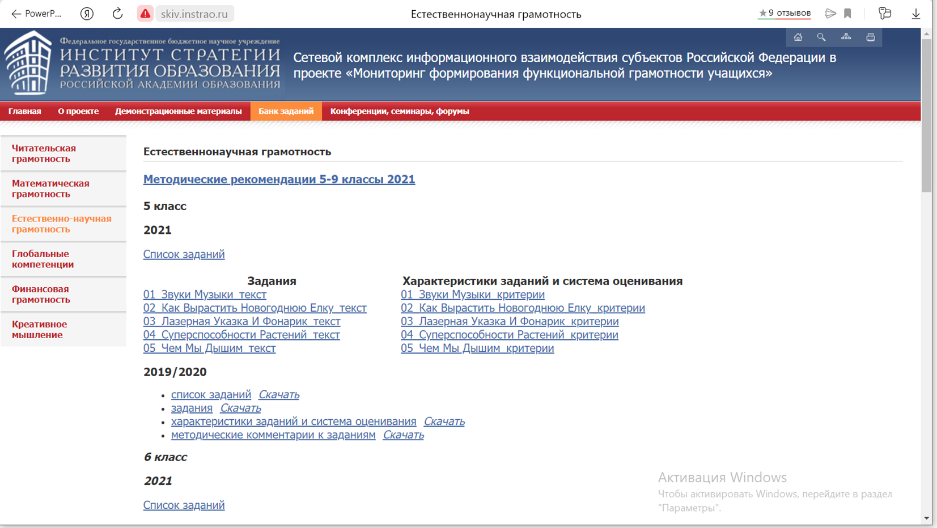
В помощь учителю: банк заданий по оценке функциональной грамотности (instrao.ru)

Slide 28
В помощь учителю: открытый банк заданий для оценки естественнонаучной грамотности (fipi.ru)

Slide 29
По всем возникающим вопросам:
Яковлева Надежда Геннадьевна,
старший преподаватель кафедры общего образования ГАУ ДПО «ИРО ПК»,
e-mail: jang-cub@iro.perm.ru,
сот. тел. +79097310180

Slide 30
Ссылка для просмотра вебинара:
https://events.webinar.ru/46295935/396807255/record-new/214834075

